Slide 1
Git og Github i prosjekt
Del 1 Git essentials

Slide 2
Hvem er jeg?

Slide 3
Hva skal vi gå gjennom i dag?
Hva er Git? Hva er Github?
Git i terminalen
add
commit
push
pull
branch
clone
status
checkout
Litt Git i Android Studio
Intro til hvordan bruke git til samarbeid
Mer “avansert” Github neste uke

Slide 4
Hva er Git?
Versjonskontroll verktøy
Brukes av “alle” i bransjen
Gir mulighet til å lagre forskjellige versjoner av filer
Gjør det mulig å gå tilbake til et tidligere tidspunkt i en fil
Gjør det mulig å holde styr over forskjellige bidrag
Har to/tre hoveddeler:
working directory (statusen på filene akkurat nå)
staging area (filer som er plukket ut på et visst tidspunkt)
repository (der spesifikke versjoner av filene lagres i commits)

Slide 5
Hva er Github?
Online hosting av Git-repositories
Gjør det mulig å dele kode med andre
Gjør det mulig å samarbeide om kode
Continuous (integration/deployment/)

Slide 6
Men hvordan henger det sammen?

Slide 7
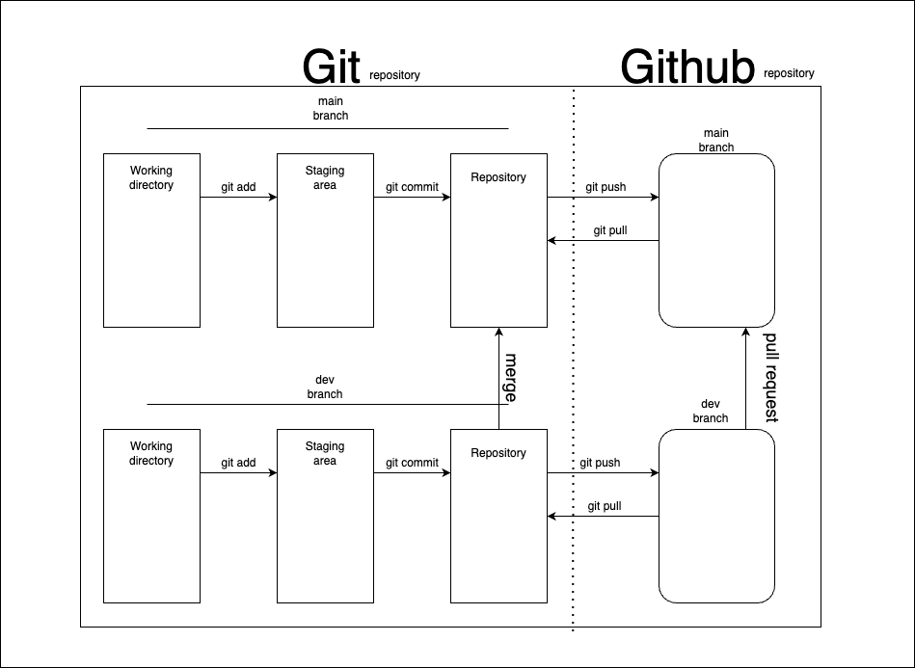

Slide 8
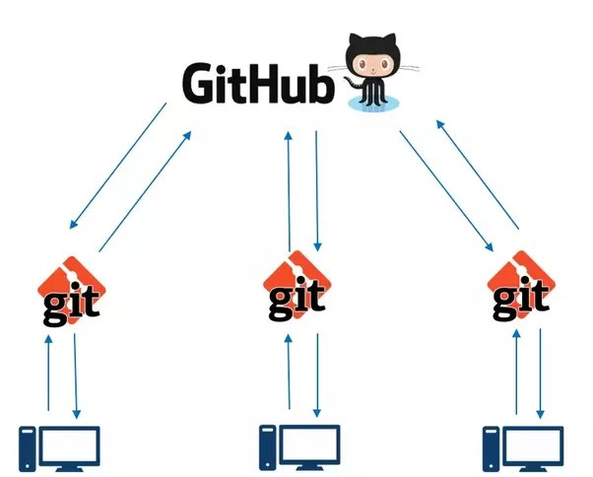

Slide 9
De aller viktigste kommandoene
Git - lokalt
add
commit
checkout
status
git branch
Git - remote (Github)
git push
git pull
git clone

Slide 10
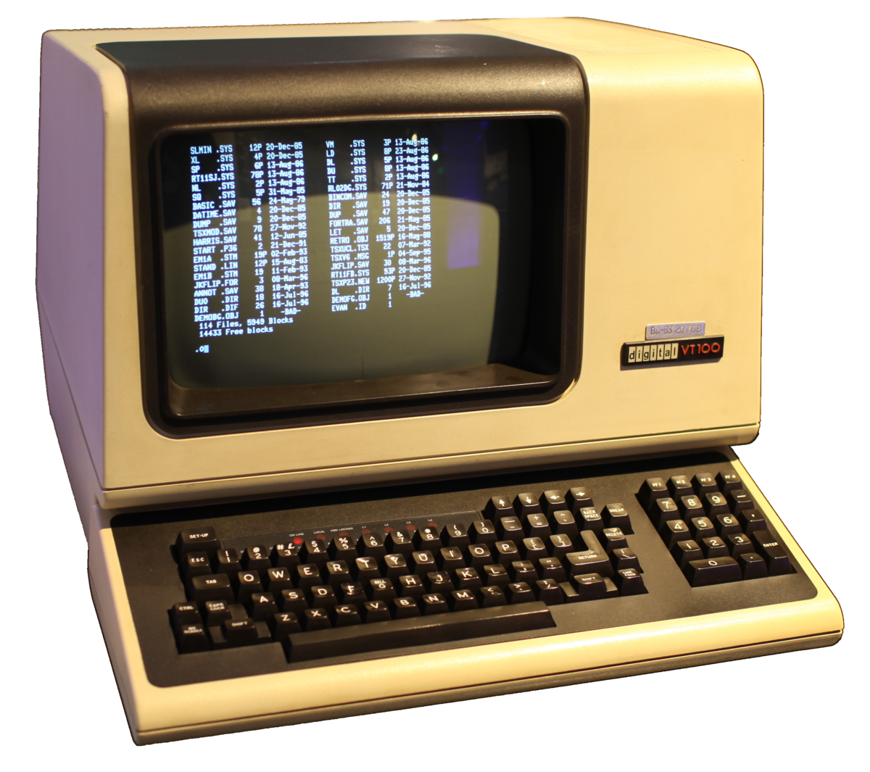
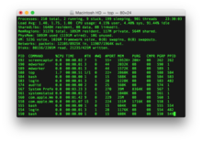
Men Stian, jeg hater terminalen!

Slide 11
Okei greit, vi tar en liten demo i Android Studio

Slide 12
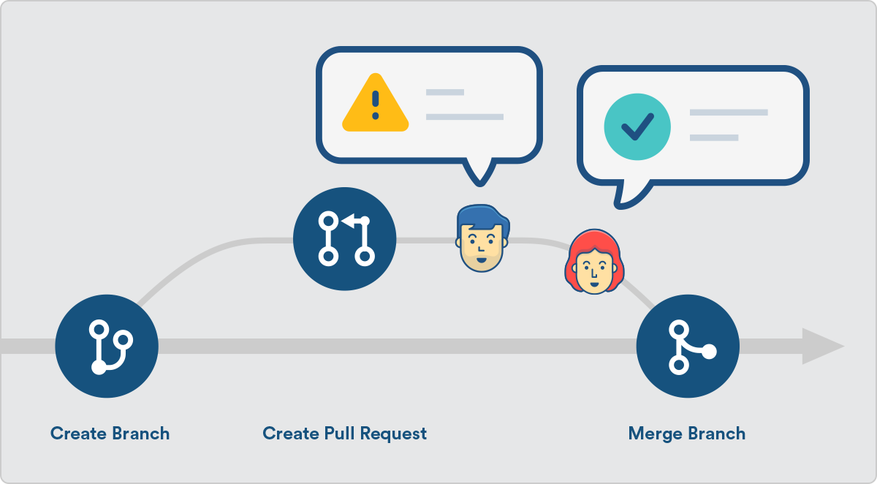
Din aller første pull request
Spørsmål:
Hva er en pull request?
Hvorfor trenger vi pull requests?
Demo
Hvordan lage en pull request
Hva gjør man etter en pull request?

Slide 13
Oppsummering
Hva Git er
Hva Github er
Hvordan Git og Github henger sammen
De viktigste Git-kommandoene
Litt om Git i Android Studio
Lage pull requests

Slide 14
Neste uke
Innføring i branching strategier
Og hvorfor dere bør velge trunk based
Github issues
God skikk for Github-samarbeid
“Good to know” i Git

